Slide 1

LINUX原理及应用

Slide 2
第13章 Linux的图形环境
Linux系统除了具有基于文本的命令行界面外，也提供了丰富多彩、方便直观的图形界面。用户利用鼠标、窗口、菜单、图标、滚动条等图形用户界面工具可大大提高工作效率，改善上机操作环境。本章首先介绍Linux下的X Window，一个基于窗口的图形用户界面；然后介绍其上的两个图形桌面环境KDE和GNOME。

Slide 3
13.1 X Window系统
X Window是UNIX和所有UNIX类（包括Linux）操作系统的图形界面标准，有时也称为X系统或者X11系统。X Window系统是建立在网络基础上的视窗系统，它使用了客户/服务器体系结构，服务器程序和客户程序是独立的。X应用程序、窗口管理器和桌面管理程序都属于客户程序的范围。

Slide 4
13.1.1 X Window概述
1984年，麻省理工学院计算机科学研究室开始开发X。当时Bob Scheifler正在开发分布式系统；与此同时DEC公司的Jim Gettys正在麻省理工学院从事Athena项目的开发。他们需要一套在UNIX机器上运行的优良视窗系统。他们从斯坦福大学得到了一套称作W的实验视窗系统，并在W视窗系统的基础开始开发。他们把新系统叫做X。
X并不是特指某一个具体软件，而只是一种控制用户怎样使用图形界面的协议簇。它规定了一个满足这种协议的产品应该具有什么样的功能。
X的第一个商业版本X10在上世纪80年代中期推出，当前的X版本是X11R6.x。Linux系统上使用的XFree86就是基于X11R6的版本。注意X与XFree86的区别，X是一个标准，而XFree86是X的一个免费实现。

Slide 5
13.1.2 X Window工作原理
X Window系统由三个相关的部分组成：
  X服务器。 向X客户程序提供显示输出对象的能力，是控制实际显示设备和输入设备的程序。它响应X客户程序的请求，直接与图形设备通信，负责打开和关闭窗口，控制字体和颜色等底层的具体操作。每一个显示设备只有一个惟一的X服务程序。
  X客户程序。使用系统窗口功能的一些应用程序。X客户程序无法直接影响窗口或显示，它们只能请求X服务程序，并通过X服务程序提供的服务在指定的窗口中完成特定的操作。
  X协议。X协议是X客户程序和X服务器进行通信的一套协议，它是一个抽象的应用服务协议，建立在一些常用的传输协议（包括TCP/IP、IPX/SPX）之上。X客户程序通过X协议向X服务器发送请求，而X服务器通过X协议回送状态及一些其他信息，真正控制终端工作的是X服务器。

Slide 6
13.1.2 X Window工作原理
X Window属于分布式的窗口操作环境，它的运行分为四个层次：最低层是X服务器，它提供图形界面的驱动；X服务器之上是用于网络通信的X协议，主要负责X服务器与X客户程序之间的通信；X协议层之上是Xlib函数接口，X Window应用程序的功能通过调用该层的函数实现；Xlib函数接口层的上层是窗口管理器，这是面向终端用户的操作界面。

Slide 7
13.1.3 窗口管理器及桌面系统
窗口管理器（window manager）是单独的客户程序，它是系统的一部分，用来控制屏幕上每个应用视窗的外观和操作方式。读者也许会觉得奇怪，有了服务器程序，为什么还需要单独的窗口管理器。事实上，对X Window系统来说，服务器程序只负责完成所有最基本的视窗管理操作。下面对服务器程序及窗口管理器的功能作一个简单的对比。

Slide 8
13.1.3 窗口管理器及桌面系统
服务器程序的基本功能包括：控制鼠标、键盘和显示器的操作；实际建立和删除视窗；管理X客户程序的视窗资源；处理在视窗中绘制图形和字体的请求；当事件（如按下一个键）发生时通知客户程序；监视视窗系统的状态，当系统出现错误时将它报告给客户程序。

Slide 9
13.1.3 窗口管理器及桌面系统
窗口管理器的基本功能是处理所有客户程序共同的高层操作，如
  重新设置视窗的大小；
  在屏幕上将视窗移动到新的位置；
  将视窗转换为图标或做相反的转换；
  用标题栏、边框和重定视窗大小的4个角装饰视窗；
  支持视窗的堆积操作；
  启动其他客户程序。

Slide 10
13.2 GNOME
GNOME的全称是GNU Network Object Model Environment。GNOME最早是由一位墨西哥软件设计师Miguel De Icazq于1997年发起和领导的一个图形桌面开发项目，主要目的是希望能够以完全免费的自由软件形式为用户提供一个完善、易学易用的桌面操作环境，并为程序设计人员提供强大的应用程序开发环境。

Slide 11
13.2 GNOME
在GNOME出现以前，KDE是各Linux发行套件普遍使用的桌面操作环境。然而在某种意义上，KDE却不是完全的免费软件，这是由于KDE本身虽然是基于库QT开发的免费软件，而QT却是有许可协议限制的软件开发库。鉴于此，以Miguel De Icazq为首的200名程序员决定从零开始开发一个图形桌面环境，即GNOME。GNOME项目得到了Linux发行公司RedHat的大力支持，经过开发人员14个月的共同努力，GNOME最终得以完成。GNOME目前属于GNU项目的一部分，是一个基于GPL的自由软件，其源代码可以免费得到。

Slide 12
13.2 GNOME
对程序设计人员来说，GNOME是一个应用程序开发框架，它由数目众多的实用函数库组成。即使用户不运行GNOME桌面环境，用GNOME编写的应用程序也可以正常运行，当然这些应用程序可以很好地和GNOME桌面环境集成。
对于普通用户而言，GNOME是一个界面整洁友好的桌面操作环境，同时也是一个配置简单、功能强大高效的窗口管理器。GNOME主要包括面板区（用于启动/运行程序、显示状态等）、桌面区（容纳和放置应用程序与数据）及其他一些桌面工具等。
GNOME中提供了大量的应用程序，包括文字处理软件、电子表格软件、日历程序及图形图像处理软件等，它们都置于GNOME桌面的菜单中。

Slide 13
13.2.1 GNOME的图形界面
目前，几乎所有的Linux发行版本中都包含了GNOME和KDE两种图形桌面环境。若用户系统的默认桌面环境不是GNOME，则可以使用switchdesk命令来选择需要启动的桌面环境。

Slide 14
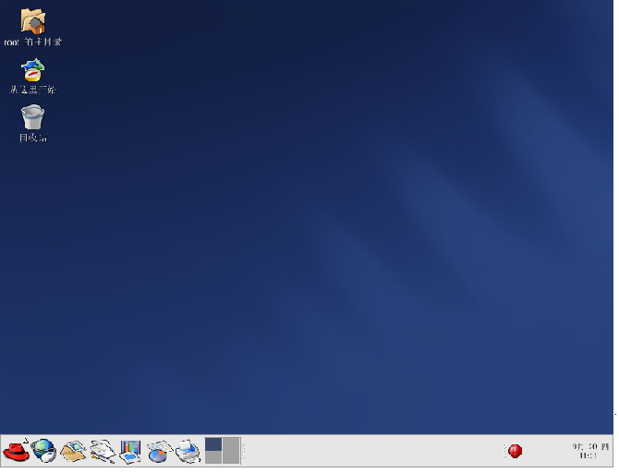
13.2.1 GNOME的图形界面
图13.2 GNOME的图形界面

Slide 15
13.2.2 GNOME的面板与桌面
1．GNOME面板
GNOME面板是GNOME操作界面的核心，可以通过它启动应用软件、运行程序及访问桌面。GNOME面板的配置十分方便灵活，可以根据用户的需求放置应用程序和菜单。GNOME控制面板通常包含主菜单、快捷键按钮、虚拟桌面、任务栏和时钟等。
主菜单
快捷键按钮
虚拟桌面
任务栏
时钟

Slide 16
13.2.2 GNOME的面板与桌面
2．GNOME桌面
GNOME桌面相当简洁，安装完毕后，系统默认的桌面设置有一个指向用户主目录的文件夹，一个回收站及几个链接图标。GNOME回收站与Microsoft Windows中的回收站有些不同，它是被作为一个目录来使用的，对回收站中内容的处理与对普通目录中文件的处理是一样的。
有时某些驱动器（如光盘、软驱等）图标会出现在桌面上，这时若用户拥有相应的权限，就可以用鼠标操作来挂载驱动器或从驱动器中弹出光盘，方法是在驱动器图标上右击鼠标，在弹出的菜单上选择相应的命令。对挂载成功的驱动器，可以双击它的图标，打开该驱动器并访问其中的内容。

Slide 17
13.2.3 GNOME的基本操作
1．启动应用程序
  启动GNOME应用程序有多种方式，其中最常用的方法是双击桌面上应用程序的快捷图标。若没有在桌面上建立应用程序的快捷图标，则需要先打开主菜单，从中找到应用程序的相应菜单项，再用鼠标选取。
  也可以使用GNOME文件管理器运行应用程序，方法是首先进入应用程序所在的目录，然后再使用鼠标双击。如果知道应用程序的名字，也可以使用终端来运行应用程序，即在终端命令提示符状态下键入应用程序的名字。

Slide 18
13.2.3 GNOME的基本操作
2．窗口操作
应用程序启动后，通常会在GNOME桌面上打开应用程序的运行窗口。与大多数图形界面类似，窗口左上角有一个可以用来改变窗口状态的菜单按钮，单击该按钮显示窗口的控制菜单，其中包括若干菜单项，如最大化、最小化、移动、关闭等。
窗口右上角排列的三个按钮与Microsoft Windows中的三个按钮功能一样，分别用于最大化、最小化和关闭窗口。

Slide 19
13.2.3 GNOME的基本操作
3．面板操作
GNOME面板操作相当方便灵活，面板上的操作主要有：在桌面上移动面板、向面板中添加应用程序快捷按钮，甚至可以根据需要添加新面板。
移动面板：在需要移动的面板区按下鼠标左键或中键不放，然后移动鼠标到合适的位置，放开鼠标左键或中键，即将面板移到了相应位置。
在面板上添加应用程序快捷按钮：在面板上添加应用程序快捷按钮之前，首先应知道应用程序在系统中的位置，然后将应用程序拖至面板区即可。添加面板快捷按钮的另一种方法是，先用鼠标右击面板，在弹出的面板菜单中选择“添加到面板”→“启动器…”，则屏幕上弹出“建立启动器”对话框，如图13.5所示。

Slide 20
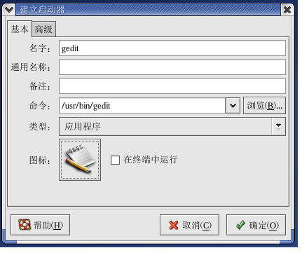
13.2.3 GNOME的基本操作
图13.5 建立启动器对话框

Slide 21
13.2.4 文件管理器
使用GNOME文件管理器可以方便有效地管理系统中的文件及目录，GNOME提供了一个方便易用的图形化文件管理器Nautilus。

Slide 22
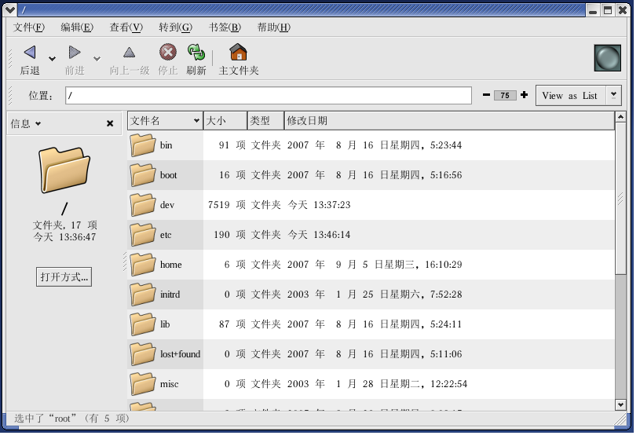
13.2.4 文件管理器
1．Nautilus文件管理器界面的组成

Slide 23
13.2.4 文件管理器
2．Nautilus文件管理器的基本操作
文件管理器的基本操作包括
  浏览文件
  选择文件
  打开文件
  更改文件名
  移动和复制文件
  链接文件
  删除文件
  改变文件查看方式
  修改文件或文件夹属性

Slide 24
13.2.4 文件管理器
3．USB接口设备及光盘的使用
为使用USB存储设备，应先插入USB设备。USB设备一般被识别为一个SCSI设备，因此它的设备名称应该类似/dev/sda或者/dev/sdb，在文件/var/log/dmesg中可以查找到设备的名称（也可使用dmesg命令查看）。大多数USB设备只有一个分区，不妨设USB设备名为/dev/sda1。接下来在Linux系统上创建一个目录作为USB设备的挂载点，推荐使用容易记住的名字/mnt/usb。再使用mount命令挂载USB设备：
mount /dev/sda1 /mnt/usb
mount命令会自动检测分区类型并且挂载USB设备。在拔掉一个USB设备之前，必须要先执行umount命令卸载设备。

Slide 25
13.2.4 文件管理器
当用户将光盘插入光驱，默认设置情况下光盘会被自动挂载，同时系统调用Nautilus打开一个窗口来显示该光盘的内容，也可以双击桌面上的光盘图标调用Nautilus来打开一个窗口显示光盘的内容。用户可以用操作硬盘同样的方式来操作光盘。
当光盘使用完毕，首先关闭所有使用该目录的应用程序，然后在桌面上右击光盘图标，在弹出的快捷菜单中选择“弹出”卸载光盘或执行eject命令，接下来就可以将光盘从光驱中取出。

Slide 26
13.2.5 GNOME首选项
在GNOME首选项中，提供了一系列用于控制应用程序配置的首选项。下面将简要介绍这些首选乡的功能。
1．辅助功能
如果操作鼠标和键盘比较困难，可以通过“主菜单”→“首选项”→“辅助功能”来启动键盘辅助功能设置窗口，这里可以调整鼠标及键盘的设置，使这些设备更易于使用。

Slide 27
13.2.5 GNOME首选项
2．主题
通过“首选项”→“主题”来启动主题首选项窗口。在主题中，用户可以选择使用哪一个主题。一个桌面主题不仅影响到界面背景，还影响许多按钮与菜单选择器的外观，因此如果用户改变了主题，系统中大部分GNOME应用程序将改变外观。

Slide 28
13.2.5 GNOME首选项
3．屏幕保护程序及背景
利用“首选项”菜单中的“屏幕保护程序”工具，可以改变X Window屏幕保护的设置。该工具包含了可供选择的一系列屏幕保护程序和一个演示屏幕，用户可以在其中选择屏幕保护程序，制定屏幕保护程序的生效时间，使用密码恢复等。
利用“首选项”菜单中的“背景”设置工具，可以选择一种颜色或一幅图画来设置桌面的背景，还可以设置桌面背景颜色、效果、样式等。

Slide 29
13.2.5 GNOME首选项
4．菜单和工具栏
利用菜单和工具栏首选项可以设置菜单和工具栏的行为与外观，包括设置在菜单中是否显示图标，工具栏是否可从界面中分离并移动位置等。工具栏中按钮与标签的关系可以有四种选项：文字在图标之下、文字在图标旁、只有图标、只有文字。

Slide 30
13.2.5 GNOME首选项
5．键盘及鼠标
通过“首选项”→“键盘”启动键盘首选项，利用它可以设置一些键盘使用特性。例如，用户可以对重复键进行设置，确定重复按键的延时与速度；也可以设置文本域或文本框中光标闪烁的速度。
通过“首选项”→“鼠标”启动鼠标首选项，利用它可以设置一些鼠标使用特性。例如，可以根据用户需要设置是惯用左手还是惯用右手；可以设置双击延时，即用户需要使用什么频率来双击某对象；可以设置光标的大小及定位指针；还可以设置鼠标的加速度和灵敏度。

Slide 31
13.2.5 GNOME首选项
6．控制中心
“首选项”中的“控制中心”类似于Windows的控制面板。在控制中心的窗口中，几乎包括了系统所有常用的配置选项，如字体、屏幕保护程序、口令、键盘、鼠标、音效等，可以选择控制中心的任何一项来对其进行配置。

Slide 32
13.2.6 应用程序
1．时钟工具
在面板的右下方，可以找到时钟工具。可以用时钟工具来显示和更改系统的当前时间。用户可以通过设置其属性来改变系统时间。

Slide 33
13.2.6 应用程序
2．文本编辑器
GNOME提供了一个很好的文本编辑器gedit，它是一个图形化文本编辑器，可以打开、编辑并保存纯文本文件，还可以从其他图形化桌面程序中剪切和粘贴文本，创建新的文本文件以及打印文件。gedit有一个清晰易懂的界面，它使用简单，能满足用户文本编辑的一般需求，通过“附件”→“文本编辑器”来启动。

Slide 34
13.2.6 应用程序
3．计算器
GNOME中提供了一个简单的计算器程序，可以通过“附件”→“计算器”来启动它。

Slide 35
13.2.7 媒体播放器
GNOME中提供了播放音乐、视频等的多媒体工具，这里以GNOME的CD播放器为例做一个简单的介绍。CD播放器是一个GNOME应用程序，利用它可以在计算机上听音乐。CD播放器通过“主菜单”→“声音和视频”→“CD播放器”启动，它像其他CD播放器一样工作。

Slide 36
13.3 KDE
KDE的全称是K Desktop Environment，是一个由德国人Matthias Ettrich发起，起源于1996年10月的软件项目，目的是建立一个基于X Window标准，适用于Unix/Linux的完整易用的桌面环境。作为一个完整的桌面环境，KDE不仅包含有文件管理器、窗口管理器、帮助系统、邮件处理程序、新闻组阅读程序等，还有不计其数的工具及图形界面配置系统。KDE一经推出即受到了Linux用户的欢迎，在GNOME出现之前，KDE几乎成为各Linux发行套件所使用的标准桌面环境。

Slide 37
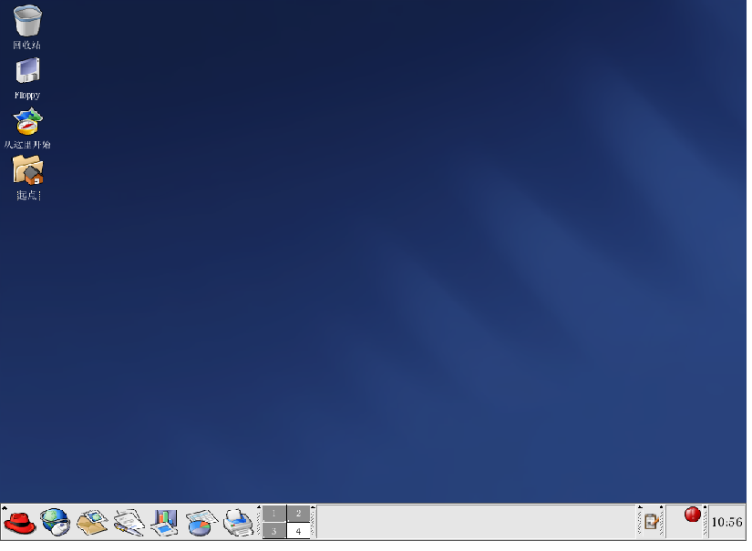
13.3.1 KDE面板与桌面
KDE从外表上看与GNOME似乎没有什么不同之处，也由面板与桌面组成，如图13.14所示。

Slide 38
13.3.2 KDE的基本操作
1．启动应用程序
启动KDE应用程序的方式与GNOME类似，可以通过双击桌面上应用程序的快捷图标来启动应用程序，也可以在桌面应用程序的图标上使用鼠标右键弹出快捷菜单并选择“打开”菜单项。若没有在桌面上建立应用程序的快捷图标，则需要先打开主菜单，从中找到应用程序的相应菜单项，再用鼠标选取。
如果知道应用程序的名字，也可以使用终端来运行应用程序，即在终端命令提示符状态下键入应用程序的名字。

Slide 39
13.3.2 KDE的基本操作
2．窗口操作
一个典型的KDE窗口包含下述5个部分：
  标题栏
  窗口菜单
  工具栏
  窗口工作区
  滚动条

Slide 40
13.3.2 KDE的基本操作
3．面板操作
KDE面板具有高度的可配置性，用户可以根据自己的偏好调整面板的内容、外观和位置等。

Slide 41
13.3.3 应用程序
1．Konqueror
Konqueror是KDE桌面的文件管理器和万维网浏览器。Konqueror的界面主要由菜单栏、工具栏、位置栏、目录树窗口及文件浏览窗口组成。可以通过点击用户桌面的“起点”图标来启动Konqueror文件管理器，还可以通过“开始菜单”→“互联网”→“Konqueror”选项来启动Konquoror。
Konqueror的基本文件管理功能包括文件选择、移动、剪切、粘贴和删除等。

Slide 42
13.3.3 应用程序
2．KDE控制中心简介
KDE控制中心类似于Microsoft Windows的控制面板，利用KDE控制中心可以对系统进行综合配置，它提供了一套访问所有系统配置结构模块的方法。结构模块是互相独立的应用程序，它们可在配置菜单、命令行单独运行，也可以在控制中心执行。

Slide 43
13.3.3 应用程序
3．KDE系统卫士
KDE系统卫士是一个图形化的进程管理工具。使用KDE系统卫士，可以查看当前CPU和内存的使用情况，可以显示系统中正在运行的所有程序，也可以终止其中的某个进程。

Slide 44
13.3.3 应用程序
4．其他应用程序
KDE中有丰富的多媒体、游戏机办公软件。

Slide 45
小结
X Window系统
GNOME
KDE

